Slide 1
Evaluer et optimiser des requêtes SQL avec EXPLAIN ANALYZE dans Postgres
Emmanuel Guefif

Slide 2
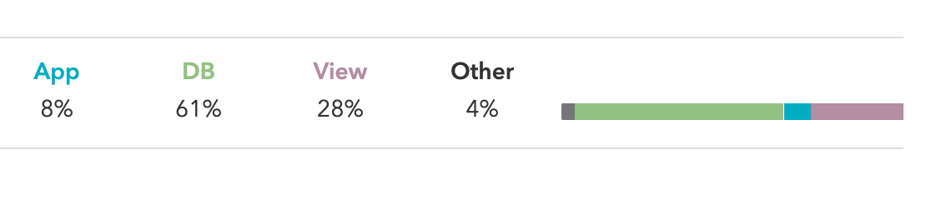
Pourquoi optimiser les requêtes SQL?
Browser
Server
Framework
Database
Framework
Server
Browser

Slide 3
De quoi avons-nous besoin ?
Un moyen de récupérer la requête SQL
Un moyen de l’exécuter en production

Slide 4
Récupérer la requête SQL
Django => .query()
Sql Alchemy => .str()
SqlModel => print(query.compile(compile_kwargs={‘literal_binds’: True))
Query log
Import pdb; pdb.set_trace()

Slide 5
Exemple Live

Slide 6
Que se passe-t-il dans Postgres?
Browser
Server
Framework
Database
Framework
Server
Browser
Parsing
Planning
Execution

Slide 7
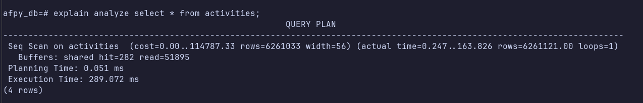
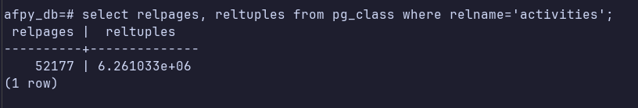
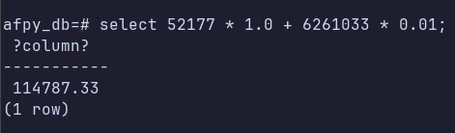
Table stats

Slide 8
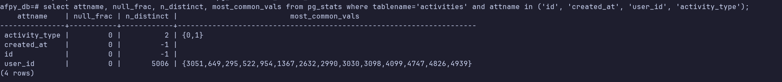
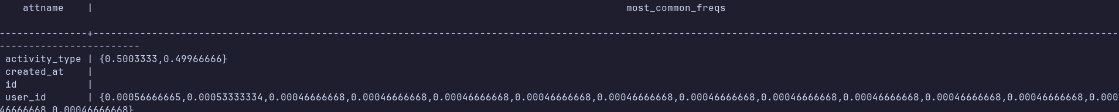
pg_stats

Slide 9
Exemple Live

Slide 10
Que faire pour optimizer
Optmiser d’acord la requête
Ajouter des index
Modifier les settings: work_mem
Upgrade la DB

Slide 11
Conclusion Comment optimiser ce process ?
HypoPG
PG analyze

Slide 12
Questions

